Slide 1

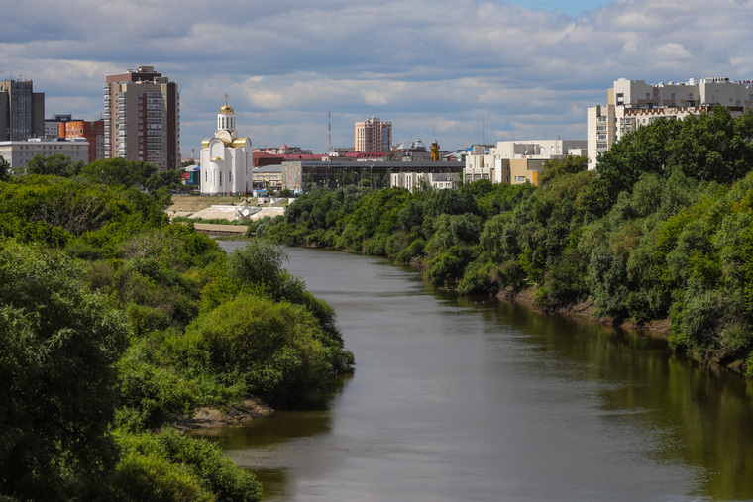
«Zauralje: Sehenswürdigkeiten»
Teil 5
Презентация к уроку немецкого языка
Зал литературы на иностранных языках
КОУНБ им. А. К. Югова, 2026

Slide 2
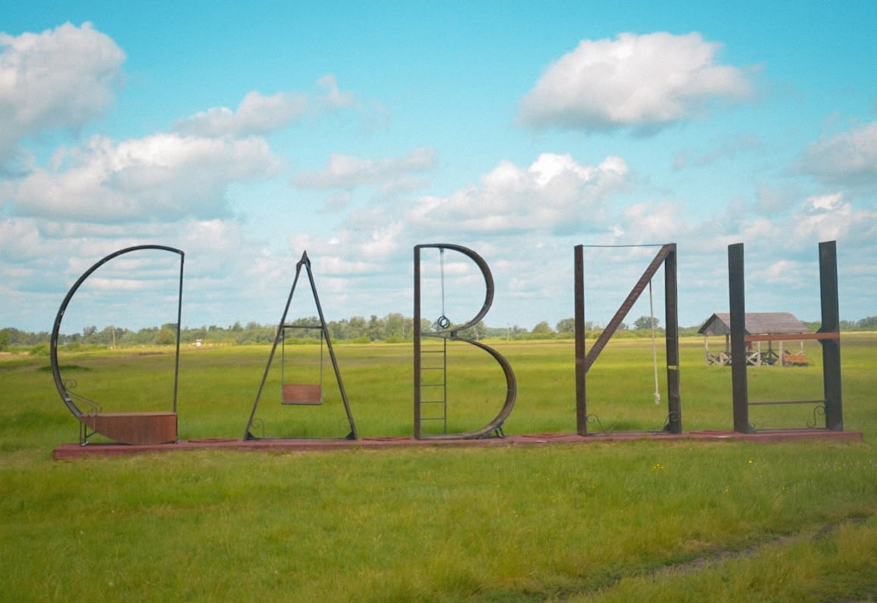
Das ethnokulturelle Zentrum Sawin-1
Notes:
Sawin ist ein archäologisches Denkmal in Russland.

Slide 3
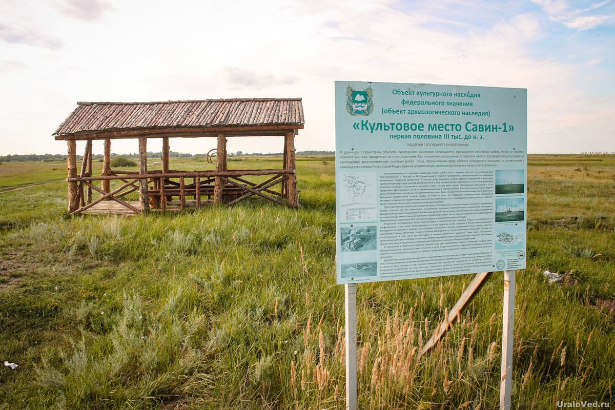
Notes:
Der Name „Sawin“ bedeutet in ugrischer Sprache „Die Stadt auf dem Wasser“ oder „ Der Hügel inmitten der Sümpfe“.

Slide 4
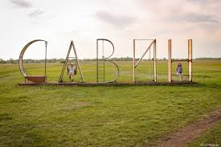
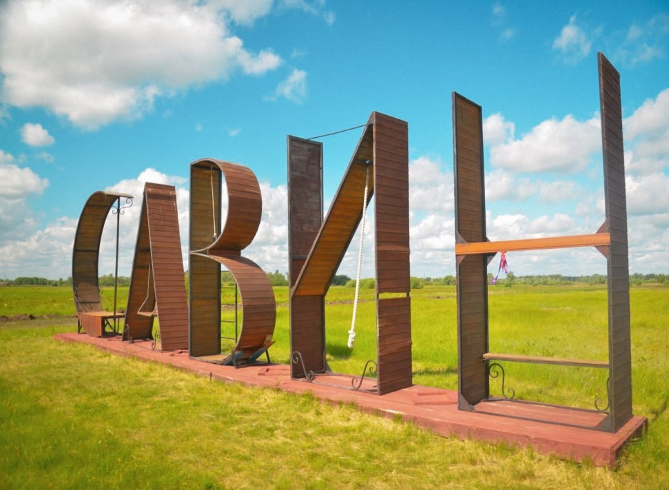
Das Heiligtum Sawin
Notes:
Das Alter von Sawin beträgt etwa 5000 Jahre.

Slide 5
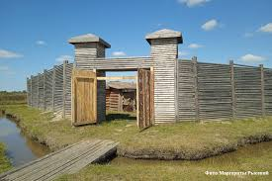
Die Rekonstruktion einer Wohnstätte aus der frühen Eisenzeit

Slide 6
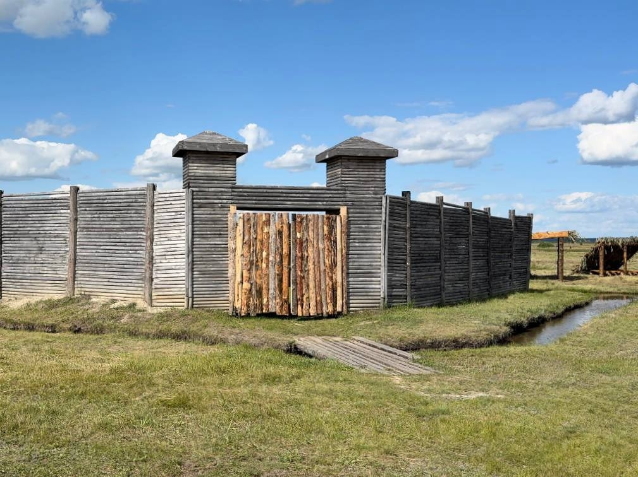
Notes:
Hier wurde eine Rekonstruktion des Hauses aus der frühen Eisenzeit geschaffen.

Slide 7
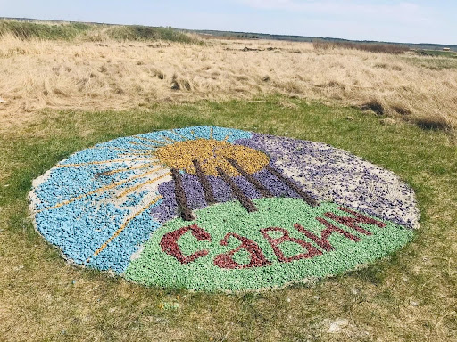
Notes:
Die archäologische Sehenswürdigkeit stellt eine Erhebung dar, die etwa 2 m über dem Wasserspiegel des Flusses Tobol liegt, 60 m breit und 350 m lang ist.

Slide 8
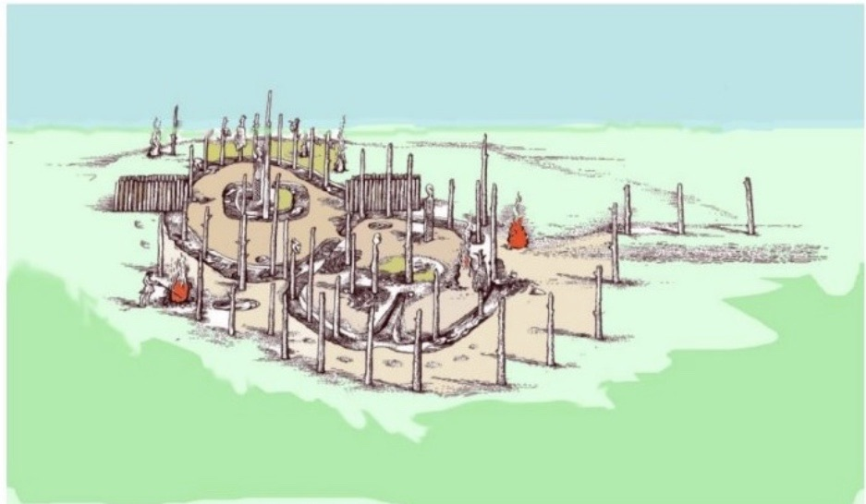
Notes:
Eine genaue Kopie der Sternwarte aus der Kupfersteinzeit wurde an ihrem historischen Standort wiederhergestellt.

Slide 9
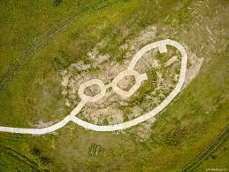
Das Heiligtum "Sawin"
Notes:
Die Struktur im Plan ist ähnlich wie die Zahl 8.

Slide 10
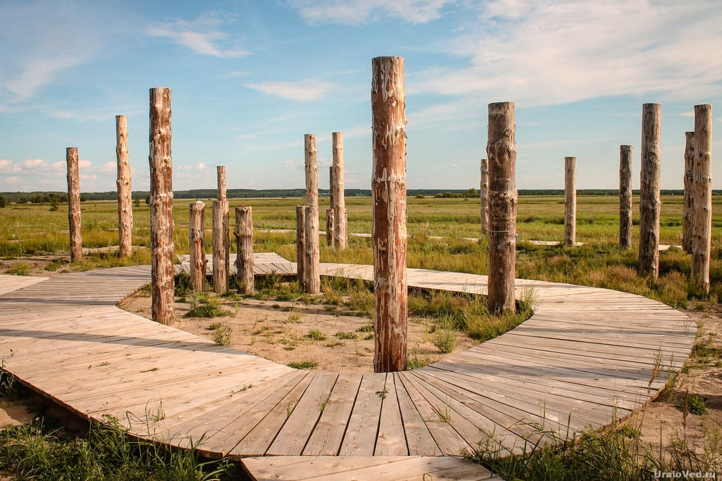
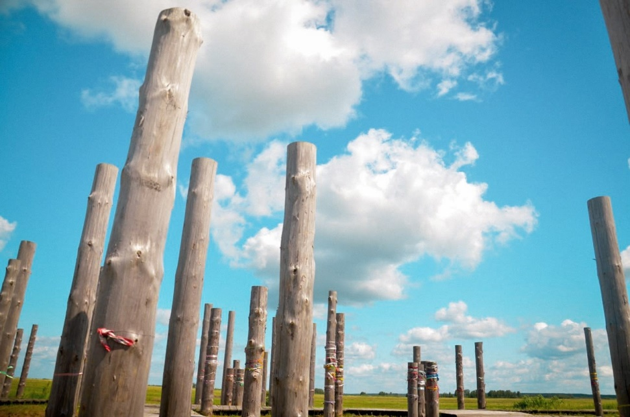
Die Säulen
Notes:
Die Säulen waren das wichtigste konstruktive Merkmal des Heiligtums.

Slide 11
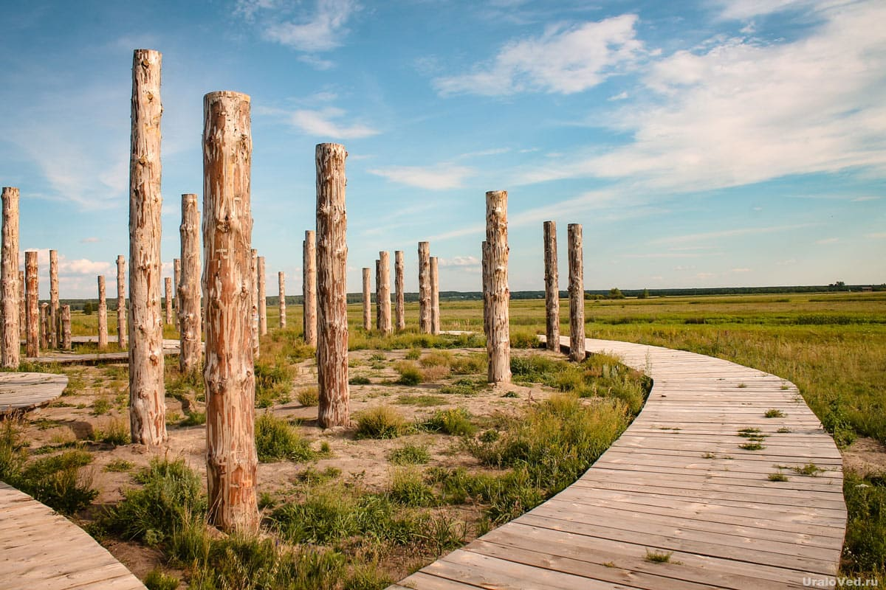
Notes:
Sie waren mit Sonnenauf- und -Untergängen an den Sonnenwenden und Tagundnachtgleichen Tagen sowie dem Mond in seinen äußersten Positionen verbunden.

Slide 12
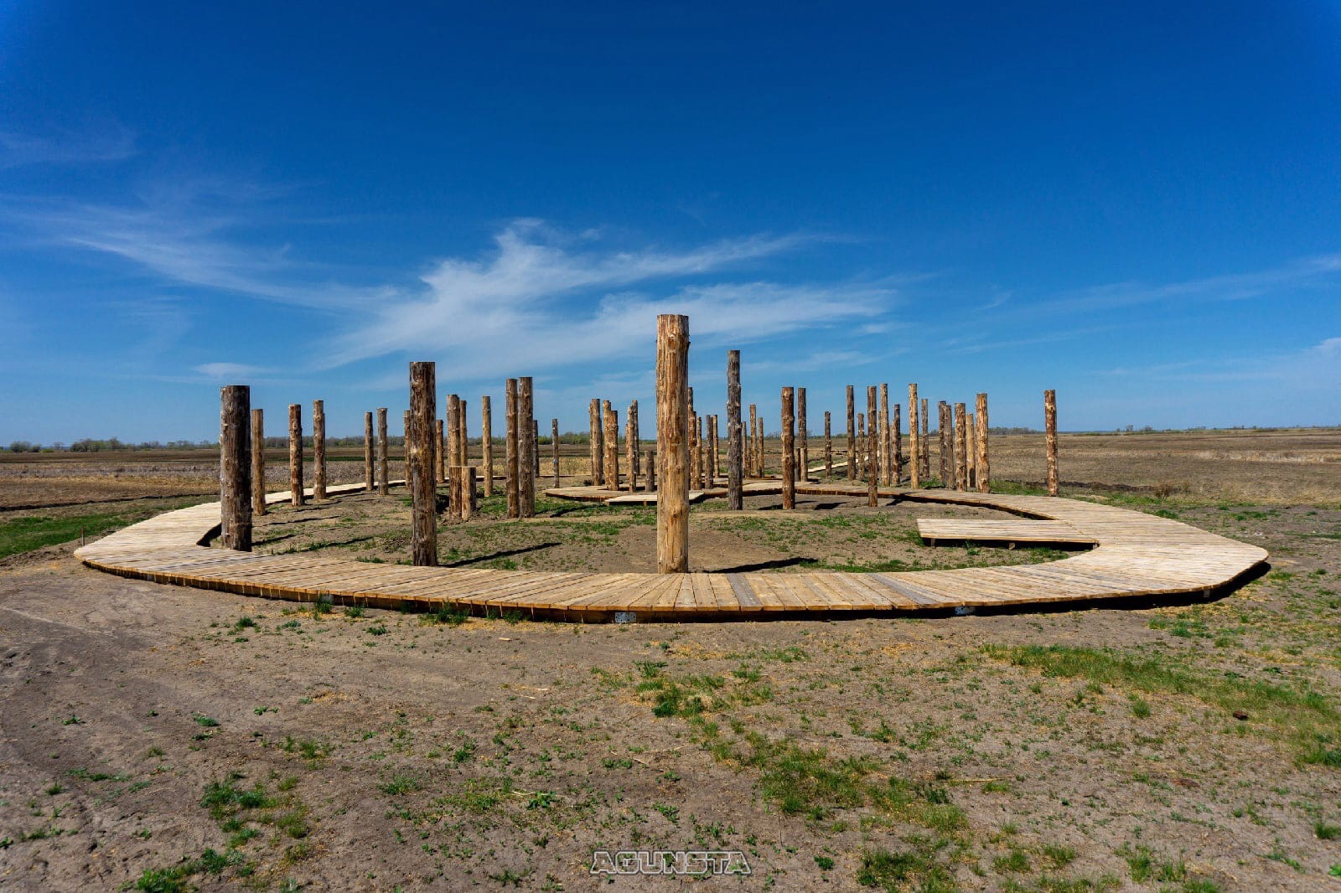
Notes:
Das Sawin-Heiligtum ist ein altes Observatorium, mit dem Menschen der eneolithischen Ära Zeit messen und saisonale Veränderungen in der Natur vorhersagen konnten.

Slide 13
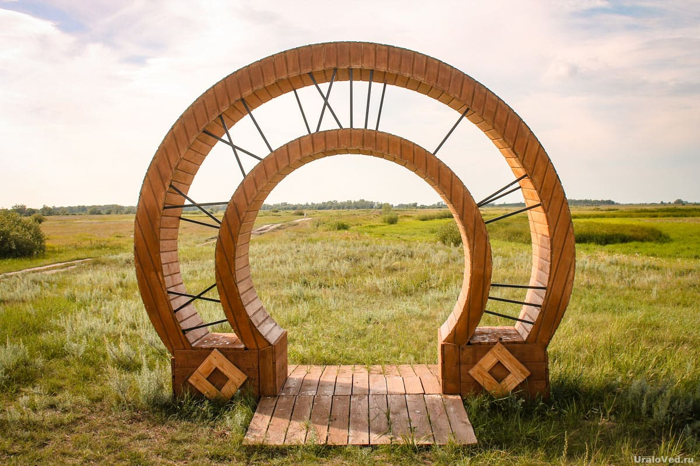
Der Zeitbogen

Slide 14
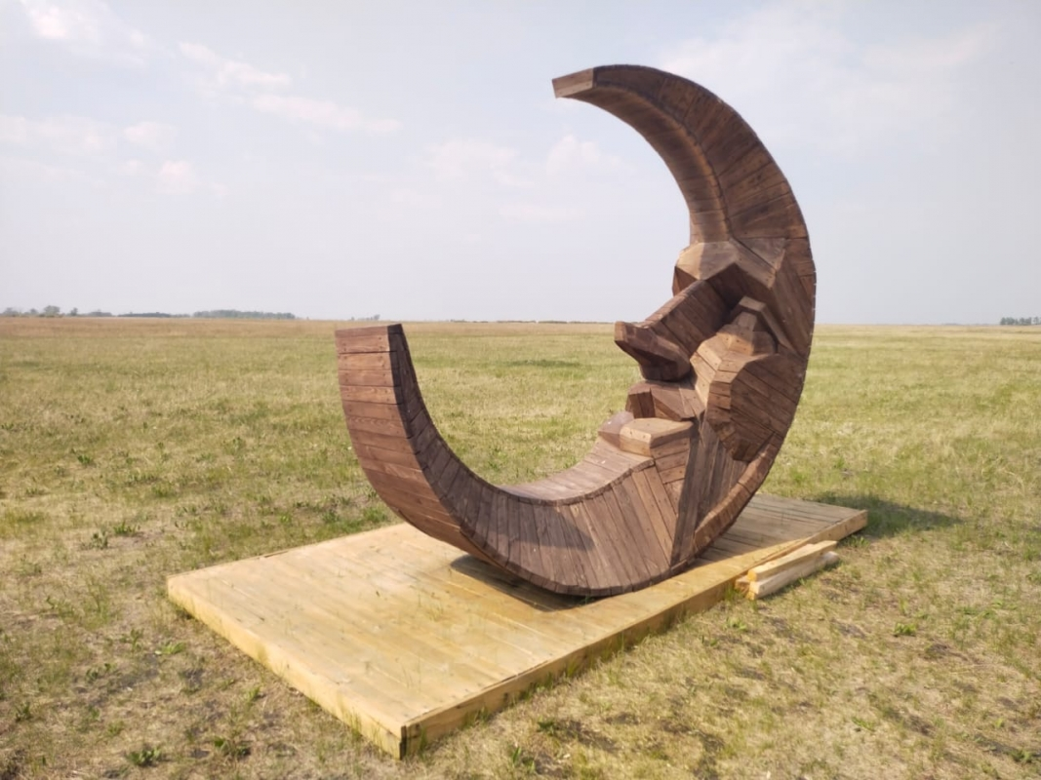
Der Mond

Slide 15
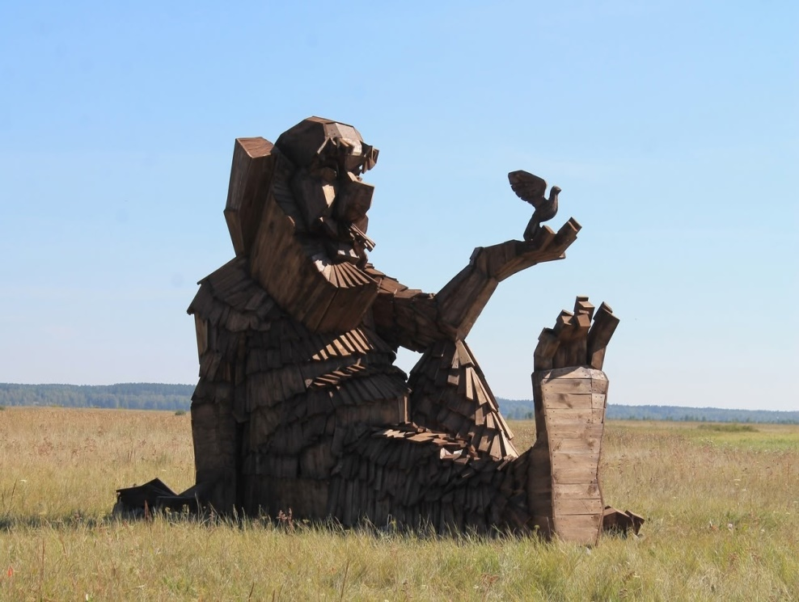
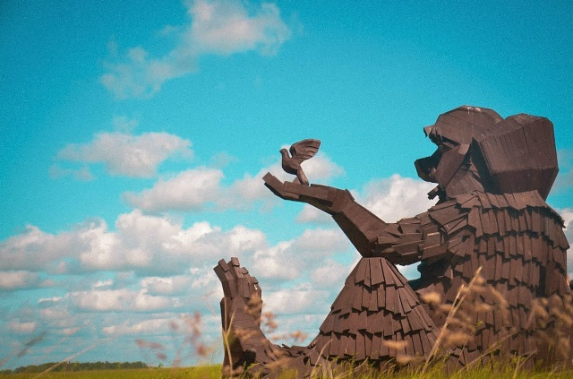
Der Hüter von Sawin

Slide 16
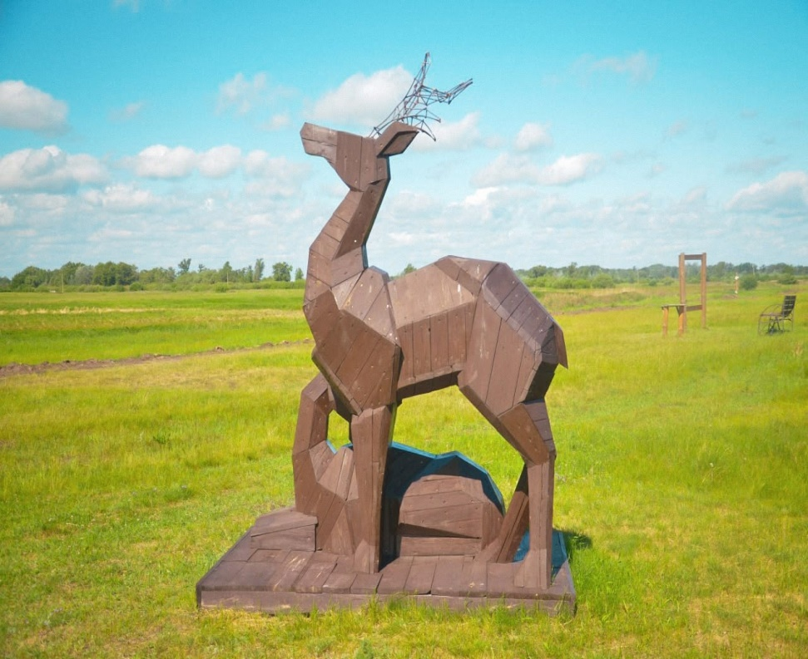
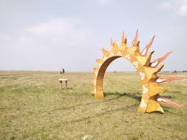
Das Reh und die Sonne

Slide 17
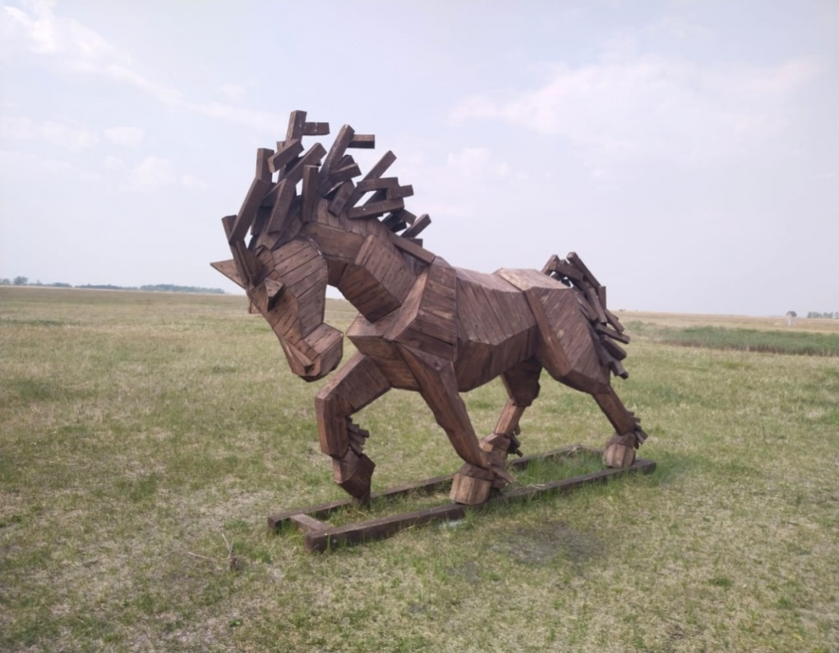
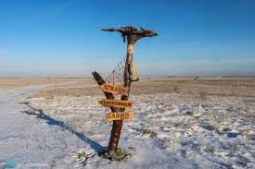
Die Kunstobjekte von Sawin

Slide 18

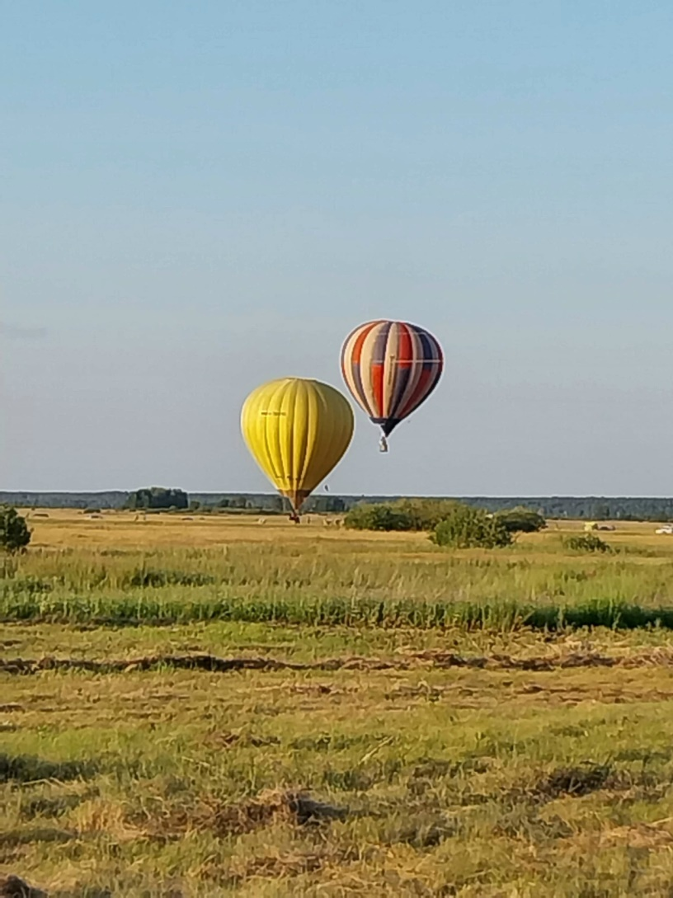
Das Ethnofestival „Fahren wir nach Sawin“
Notes:
Jährlich findet hier das Ethnofestival „Fahren wir nach Sawin“ statt, das mehrere tausend Gäste aus Kurganer Region und den angrenzenden Regionen versammelt.

Slide 19
Урок «Zauralje: Sehenswürdigkeiten" / «Зауралье: достопримечательности»: ч. 5: Презентация к уроку немецкого языка / Курганская областная универсальная научная библиотека им. А. К. Югова, Зал литературы на иностранных языках, составитель Черкашина М. М., 2026. – 19 сл.
См. предыдущие уроки на сайте библиотеки в разделе «История Зауралья»: ч. 1 «Unsere schöne Stadt Kurgan» / «Наш красивый город Курган» от 18.08.2023; ч. 2 «Unsere Stadt Kurgan: Sehenswürdigkeiten» / «Наш город Курган: достопримечательности» от 23.08.2024; ч. 3 «Unsere Stadt Kurgan: Sehenswürdigkeiten» / «Наш город Курган: достопримечательности» от 21.08.2025. ч. 4 «Zauralje: Sehenswürdigkeiten» / «Зауралье: достопримечательности» от 20.05.2026.
Авторские права на использованные в презентации иллюстративные материалы принадлежат их правообладателям. Курганская областная универсальная научная библиотека им. А. К. Югова не извлекает материальной выгоды из их использования. 12+

